Slide 1
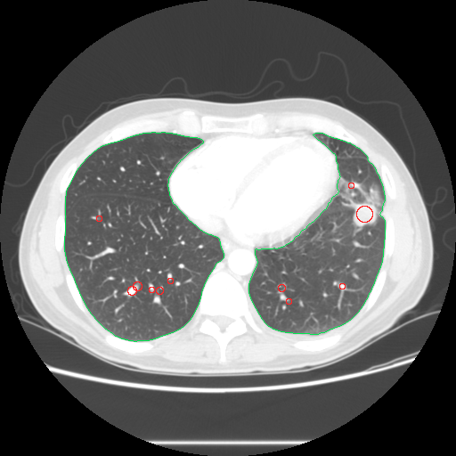
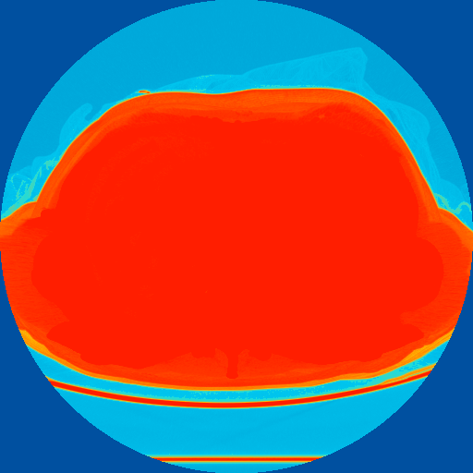
肺部 CT 结节检测与可视化系统
传统图像处理版 · C++17 / OpenCV · LUNA16
Stage0-5 pipeline: MHD/RAW 读取、肺实质分割、频域增强、候选检测、特征筛选、GUI 可视化
医学图像处理大作业 / 课堂汇报

Slide 2
肺部 CT 结节检测 / Classical DIP Pipeline
选题动机与课程契合
why this problem is suitable for classical DIP
3–30 mm
No DL
4 min
LUNA16 结节尺寸范围：适合用尺度、频域和形态特征建模
不使用深度学习；完整展示课程 1-8 章知识点
课堂演示要求：短时间内讲清楚流程、结果与可视化
任务目标
从三维肺部 CT 数据中自动检测可疑结节位置，并输出可解释的图像、表格与 GUI 展示。
课程关联
采样与量化、灰度变换、傅里叶增强、形态学、分割、区域描述与纹理特征。
设计约束
使用 C++ 与 OpenCV；保留原始 HU 数据；BMP/PGM/PPM 仅作为展示输出，不替代算法中的体数据。
汇报重点
不是追求深度学习 SOTA，而是证明传统图像处理 pipeline 能端到端运行、验证和调参。
02

Slide 3
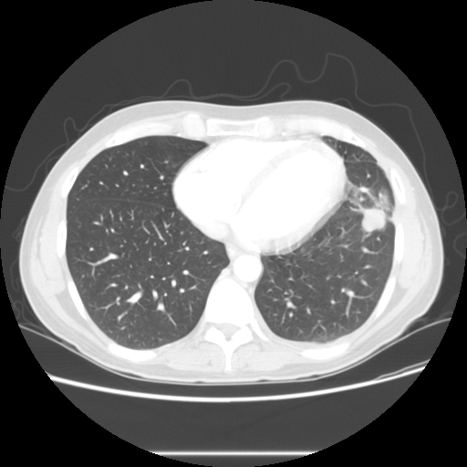
肺部 CT 结节检测 / Classical DIP Pipeline
数据集与 Ground Truth
LUNA16 subset8 + official annotations.csv
DATA
GT
MATCH
LUNA16 subset8
annotations.csv
坐标匹配
88 例胸部 CT
.mhd 记录体数据元信息
.raw 保存原始 HU 体素
60 例有结节标注
118 个标准结节
每行给出 3D 中心坐标与直径
程序输出体素坐标
由 Offset / Spacing 转为世界坐标
距离 <= 标注半径即命中
肺窗切片：二维观察基础
Ground Truth 不是逐层 mask
专家标注以 3D 结节中心 + 直径的方式给出；一个结节可能跨多层 CT，但 CSV 中只对应一行。程序验证时使用三维距离匹配，而不是肉眼逐张判断红圈。
88
118
subset8 CT cases
annotated nodules
03

Slide 4
肺部 CT 结节检测 / Classical DIP Pipeline
系统 Pipeline：Stage0–5
from raw volume to visualized candidates
STAGE 0
STAGE 1
STAGE 2
IO / 肺窗
肺分割
频域增强
.mhd/.raw 解析
HU 保留 + 窗宽窗位
阈值 + 形态学
连通域 + 空洞填充
2D FFT
高斯差带通滤波
STAGE 3
STAGE 4
STAGE 5
候选检测
特征筛选
可视化
肺 ROI 内亮斑
连通域生成 2D 候选
直径 / 圆形度 / HU
GLCM 纹理 / 跨层信息
overlay / MIP
features.csv / GUI
设计原则
前端尽量不漏：生成较充分的候选；后端逐步削减假阳性：用可解释特征和训练集调参控制输出。
04

Slide 5

肺部 CT 结节检测 / Classical DIP Pipeline
Stage0–1：从 HU 切片到肺掩膜
windowing and lung parenchyma segmentation
肺窗窗口图：适合观察肺实质
肺掩膜：白色区域进入后续搜索
绿色轮廓：分割边界叠加验证
算法要点
HU < -320 初步提取低密度肺区域；删除边界连通空气；开运算去噪；保留最大两连通域；闭运算与空洞填充修复肺内结构。
05

Slide 6
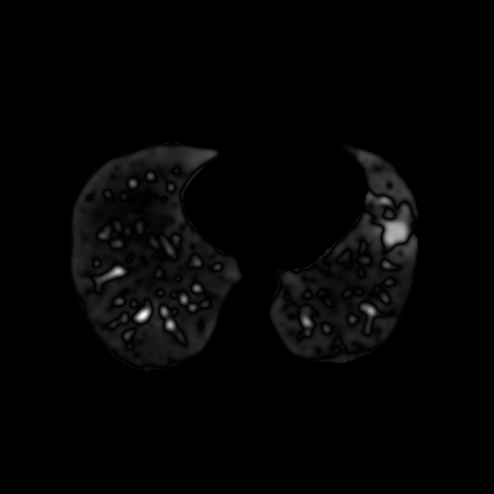
肺部 CT 结节检测 / Classical DIP Pipeline
Stage2–3：频域增强与二维候选生成
band-pass response creates candidate seeds
FFT
SEED
高斯差带通
亮斑种子
sigmaLow = 30
sigmaHigh = 5
压低背景与高频噪声
增强响应位于前 15%
且 -500 < HU < 250
CC
连通域候选
闭运算连接近邻
每个白色区域生成 2D 候选
频域带通增强图：突出中等尺度结构
检测叠加图：红圈为程序预测候选
候选不是 ground truth
红圈代表程序认为“可疑”的位置；真实结节需要通过 annotations.csv 的三维中心坐标进行距离验证。
06

Slide 7
肺部 CT 结节检测 / Classical DIP Pipeline
Stage4：二维特征与三维合并
interpretable features for false-positive reduction
F1
F2
F3
F4
几何
灰度
纹理
跨层
面积、等效直径、圆形度、外接框
meanHU、stdHU，反映组织密度与内部波动
GLCM contrast / energy / homogeneity
相邻切片位置接近者合并，得到 slice_count
最终 tuned 过滤规则
圆形度 ≥ 0.46；meanHU ∈ [-410, 60]；stdHU ∈ [25, 210]；GLCM contrast ≤ 3.3；homogeneity ≥ 0.45；slice_count ≤ 18；每例最多保留 180 个候选。
目标：保持召回率不下降，同时显著减少红圈数量与假阳性候选。
07

Slide 8
肺部 CT 结节检测 / Classical DIP Pipeline
验证设计：训练集调参，测试集验收
avoid tuning on the test set
62
26
78
40
训练集 CT 数
测试集 CT 数
训练集标注结节
测试集标注结节
MIP：整例 CT 的最大密度投影概览
1
2
3
训练集搜索
固定 tuned 参数
测试集只评估
根据候选特征分布
调整 HU / 纹理 / 层数规则
写入 C++ 命令行参数
保持实验可复现
不再看测试集调参
报告最终泛化结果
08

Slide 9
肺部 CT 结节检测 / Classical DIP Pipeline
实验结果：召回保持，假阳性约减半
baseline vs tuned on train/test split
Strict false positives / scan
Strict recall (%)
193.3
172
62.5
62.5
56.4
56.4
92.5
83.4
Train
Baseline
Train
Tuned
Test
Baseline
Test
Tuned
Train
Baseline
Train
Tuned
Test
Baseline
Test
Tuned
关键结论
在测试集上严格召回保持 25/40 = 62.5%，候选数从 263.0/例降到 135.4/例，严格假阳性从 172.0/例降到 83.4/例。
09

Slide 10
肺部 CT 结节检测 / Classical DIP Pipeline
消融与调参方向
what changed and why
参数组
调整方向
目的
meanHU
[-410, 60]
排除过暗空气纹理与过亮血管/骨性结构
stdHU
[25, 210]
剔除过均匀噪声块与内部跳变过大的结构
GLCM
contrast ≤ 3.3；homogeneity ≥ 0.45
保留相对均匀、不过度复杂的候选
slice_count
≤ 18
抑制长条状血管或跨层粘连
Top-K
每例最多 180
按解释性评分保留更像结节的候选
负向实验
尝试放宽早期候选生成（min-diameter=2.5, min-circularity=0.35）后，测试集召回降至 24/40，候选与假阳性反而增加；因此不采用。
10

Slide 11
肺部 CT 结节检测 / Classical DIP Pipeline
系统输出与现场演示
what the viewer shows
窗口图
肺掩膜
频域增强
检测叠加
./build/lung_viewer data/demo_view
界面四宫格对应：窗口图 / 肺掩膜 / 频域增强 / 检测叠加；另有 MIP 窗口用于三维概览。
11

Slide 12
肺部 CT 结节检测 / Classical DIP Pipeline
总结与不足
a complete, explainable, classical image processing system
Stage0–5
88/88
×0.49
62.5%
端到端传统图像处理链路已完成
subset8 全量运行成功，无崩溃
测试集严格假阳性约减半
测试集严格召回保持不变
贡献
1. 纯 C++ 解析 MHD/RAW 并保留 HU。
2. 用课程方法完成肺分割、频域增强、连通域检测与纹理描述。
3. 用官方 annotations.csv 完成可复现验证与 train/test 调参。
不足与后续
1. 假阳性仍偏多，血管结构是主要干扰。
2. MIP 可视化仍有饱和问题。
3. 可继续加入长宽比、偏心率、Hessian vesselness 等传统特征。
Q&A
12

